Slide 1
Муниципальное бюджетное дошкольное образовательное учреждение «Детский сад № 27 «ПЕТУШОК» г. Камень-на-Оби Каменского района Алтайского края
«Дошкольная образовательная организация как центр социокультурного развития семьи в условиях малого города»
Тема:
Авторы:
Карякина С.А., заведующий ДОУ Вишневская Т. Д., старший воспитатель ДОУ,
Контактный телефон: 8(38584)22488
Электронная почта: Nocova27@mail.ru

Slide 2
Социализация -
потребность в любознательности, познании мира, потребности в творчестве, мотивации достижений, развитии способности сотрудничать, общаться, освоении этических норм в процессе реальной практической деятельности.
Проблема социализации была актуальна вчера, актуальна сегодня и будет актуальна завтра.

Slide 3
Цель проекта:
создать оптимальные условия для позитивной социализации воспитанников путём активного вовлечения родителей (законных представителей) в жизнедеятельность ДОУ.
Задачи:
наметить пути обновления образовательного процесса в ДОУ с учётом требований ФГОС ДОУ;
изучить теоретические подходы к пониманию позитивной социализации дошкольников;
разработать методическое сопровождение образовательного процесса, способствующее развитию навыков социализации, коммуникации, культуры поведения и общения;
повысить уровень педагогической культуры родителей;
обобщить и распространить инновационный опыт реализации технологий социокультурного развития дошкольников в Каменском образовательном округе.

Slide 4
Этапы реализации проекта
Организационно - подготовительный
Практический
Обобщающий

Slide 5
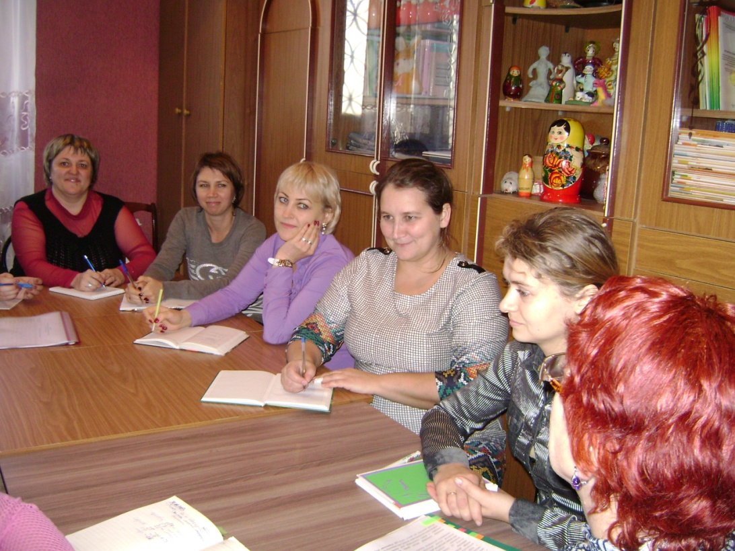
Организационно – подготовительный
Цель:
определить организационно содержатель - ную базу реализации проекта.

Slide 6
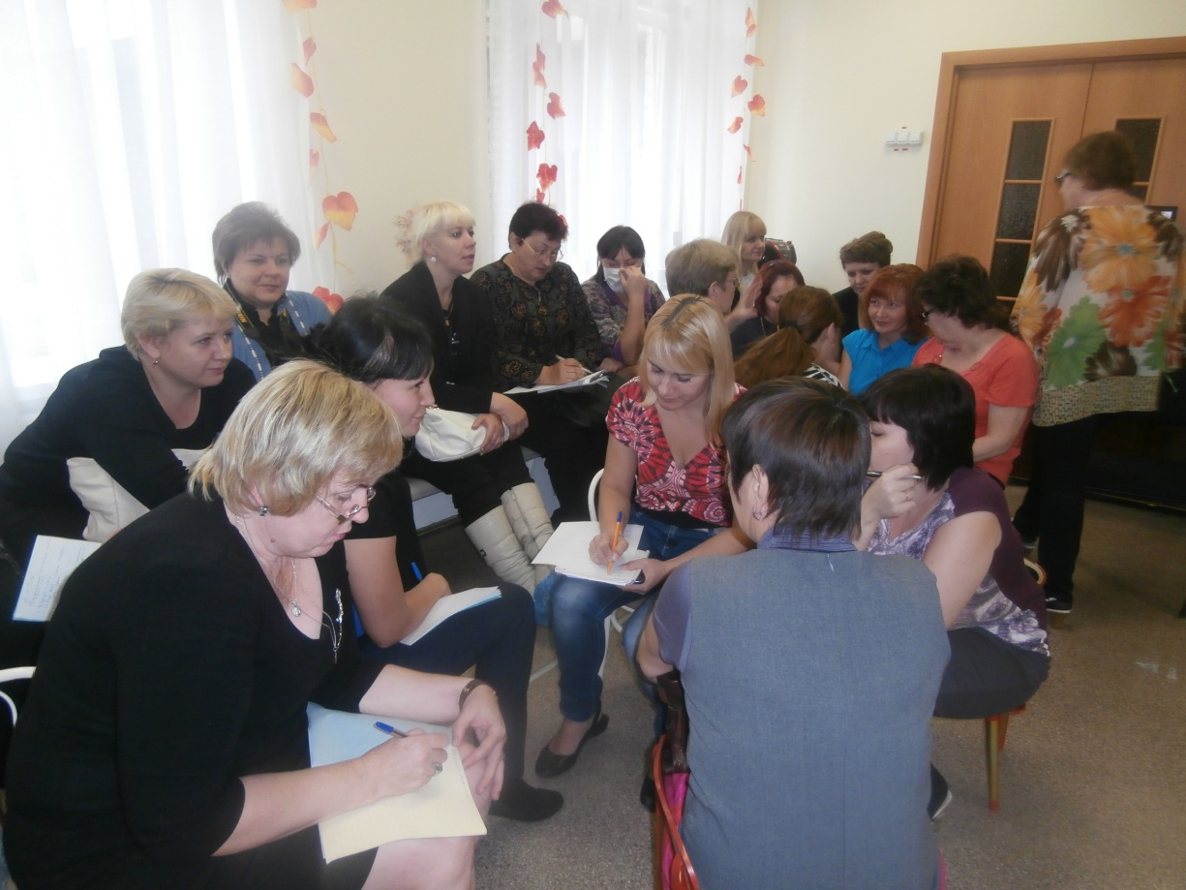
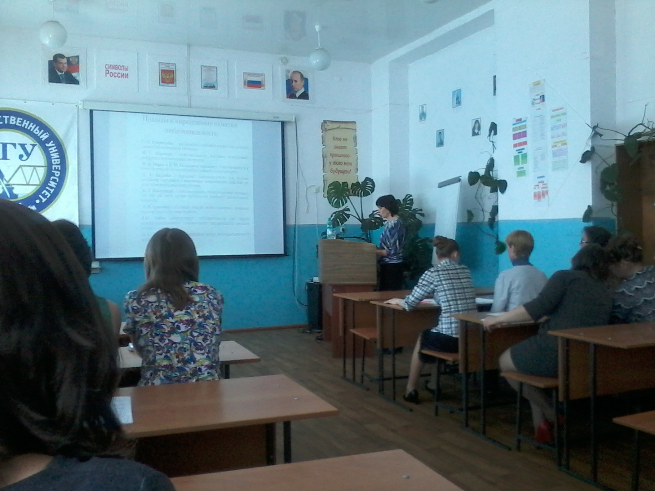
Практический
Цель:
повышение профессиональной компетентности педагогов — участников проекта по внедрению федерального государственного образовательного стандарта дошкольного образования в образовательный процесс.

Slide 7
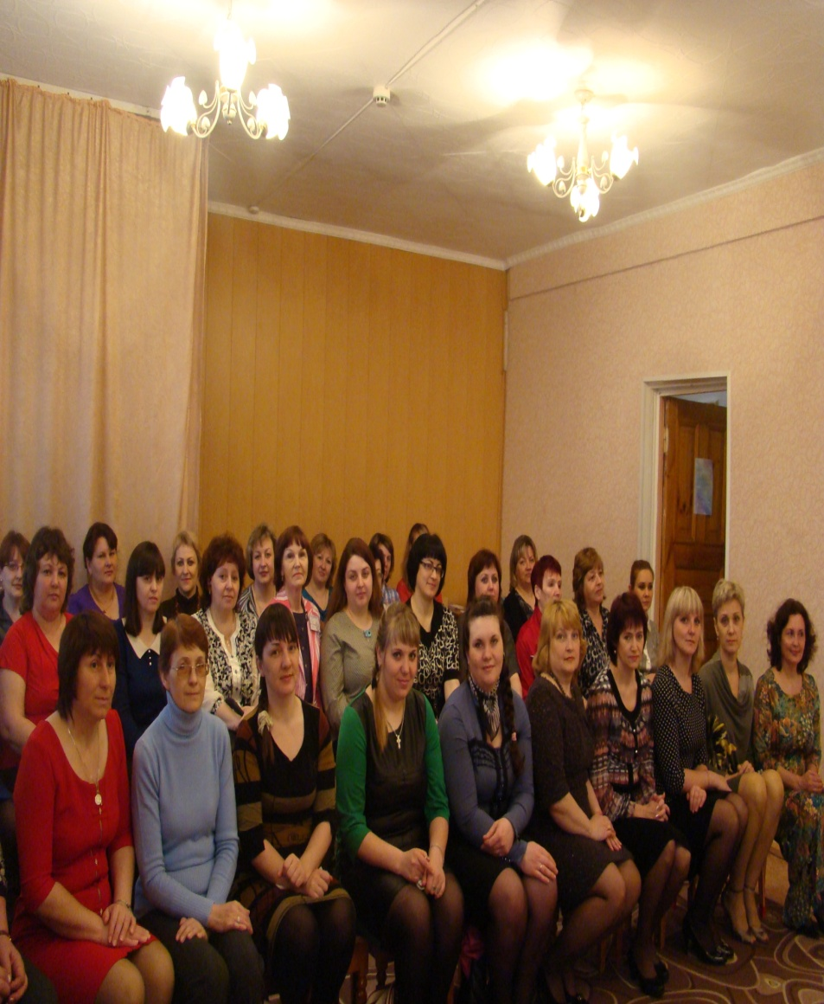
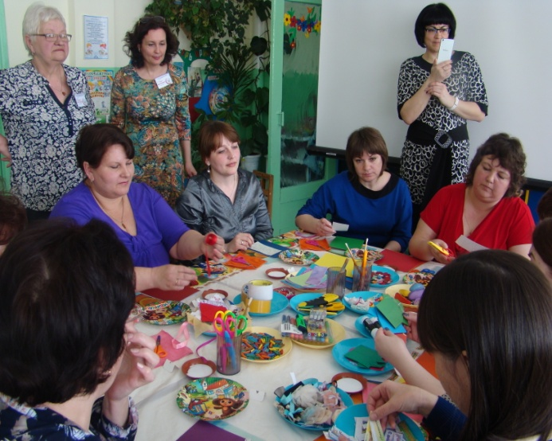
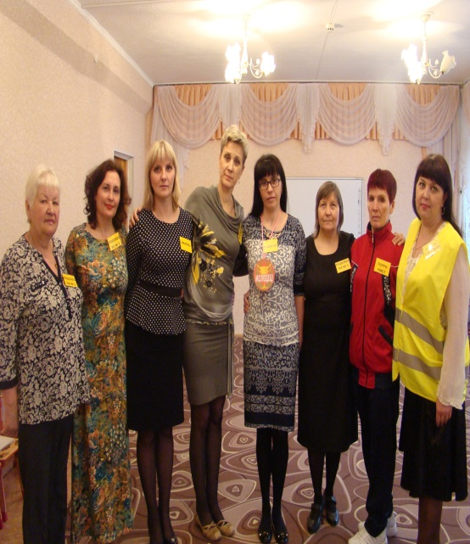
Организация и проведение методического дня в рамках РМШ на базе ДОУ (92 участника)

Slide 8
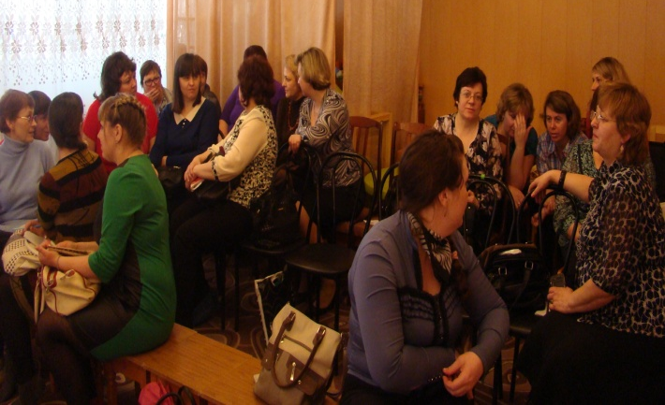
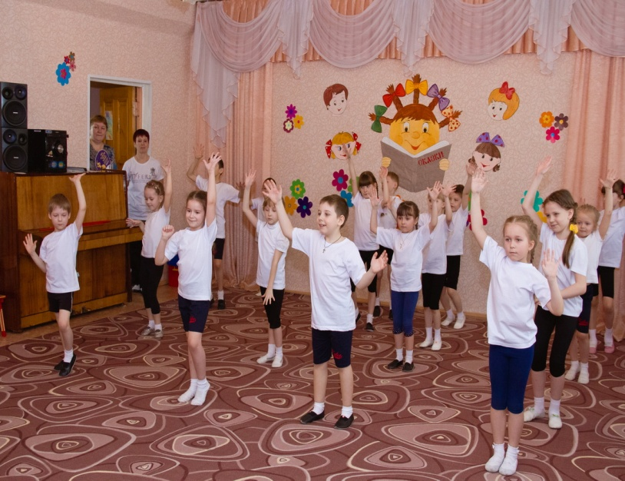
Презентация инновационного проекта ДОУ в рамках Районной методической недели

Slide 9
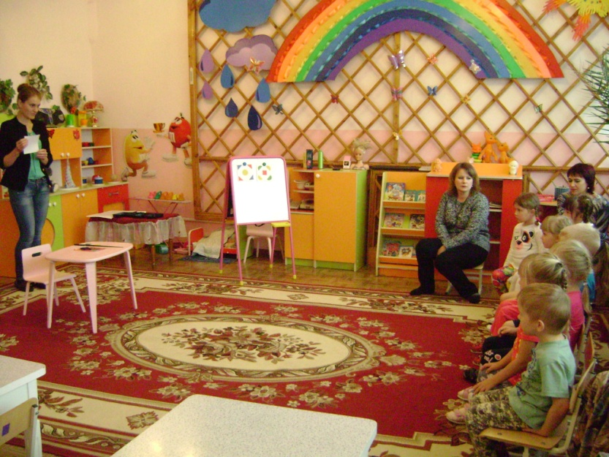
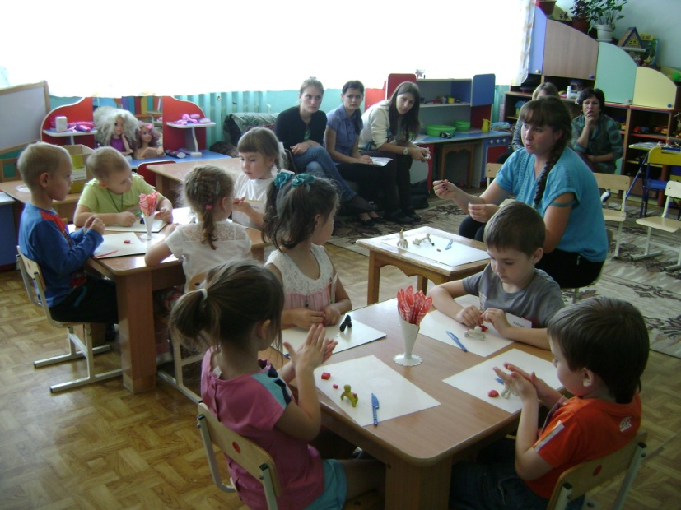
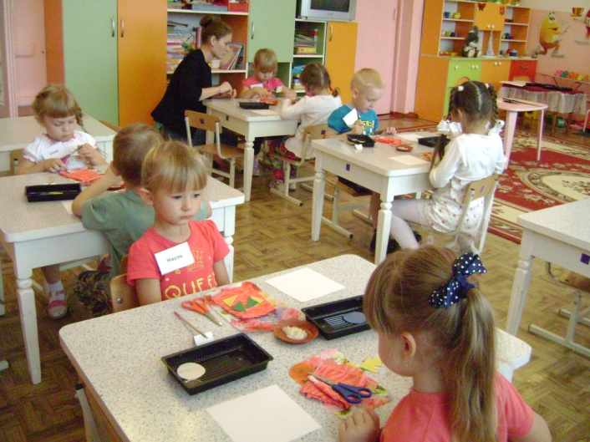
Консультативная помощь студентам Каменского педагогического колледжа (отделение «Дошкольная педагогика»)

Slide 10
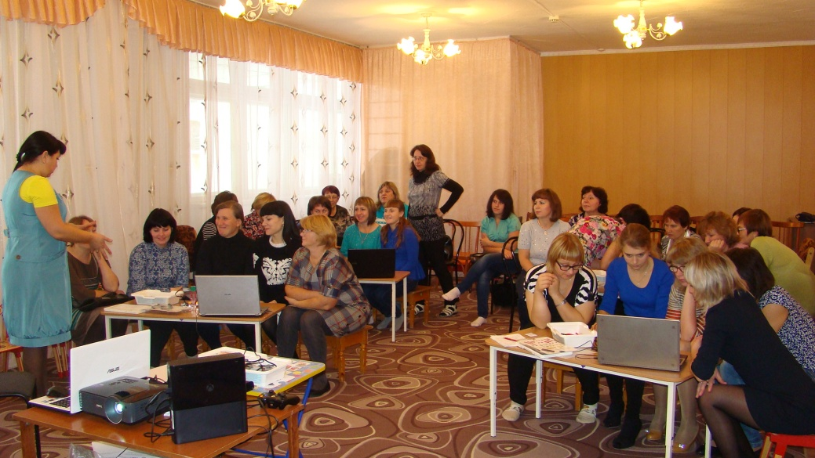
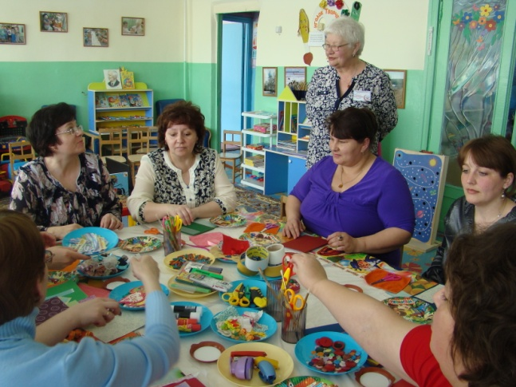
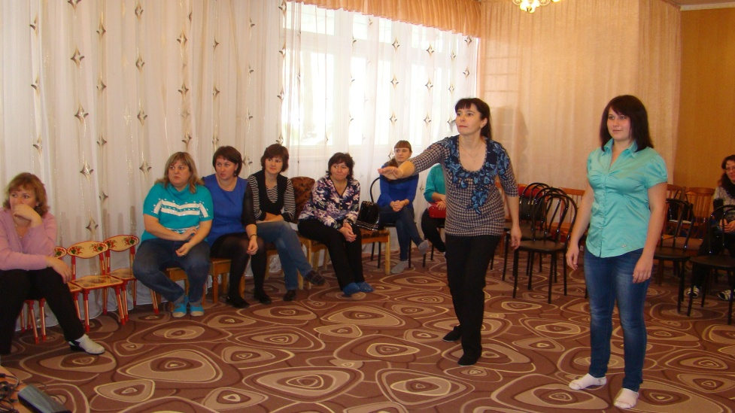
Мастер классы
«Формирование инженерного мышления дошкольников посредством программирования на основе LEGO WeDo».
«Возрождение искусства создания открыток своими руками. Кардмейкинг»
«Современные игровые консоли в воспитательно - образовательном процессе ДОУ»

Slide 11
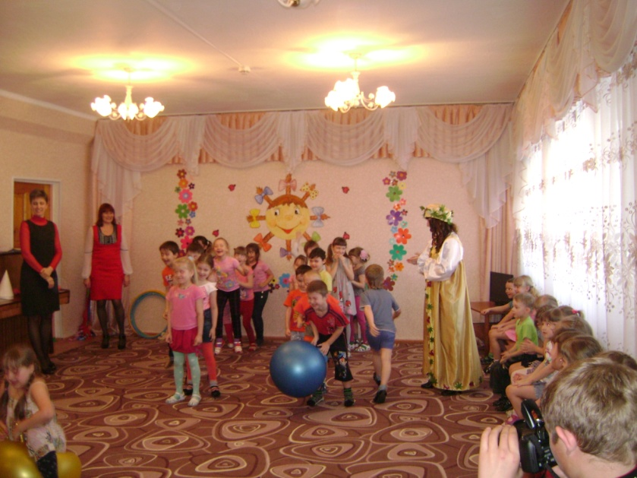
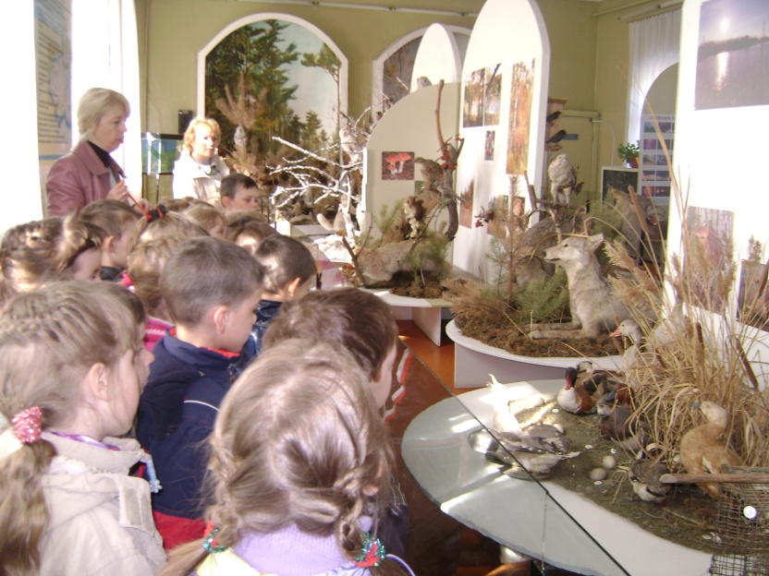
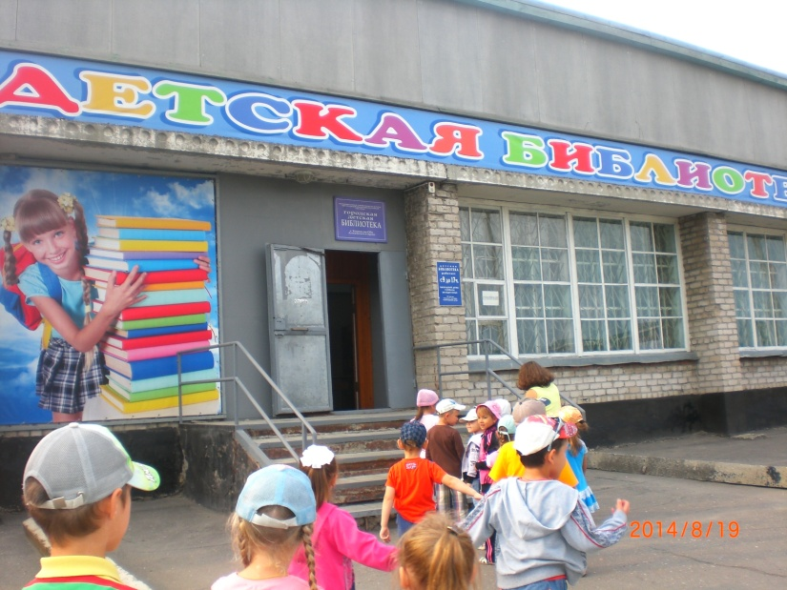
Сотрудничество с социокультурными учреждениями
Музыкальная школа
Музей
Библиотека

Slide 12
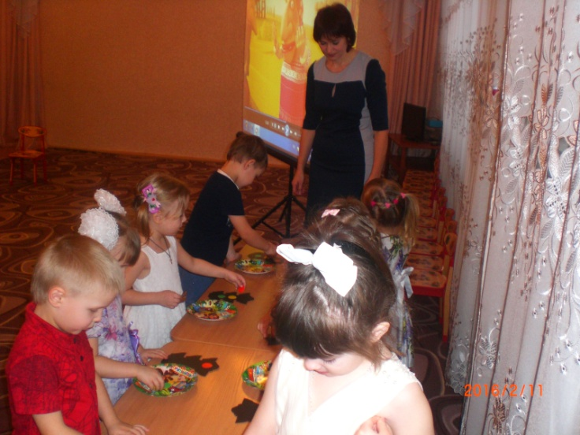
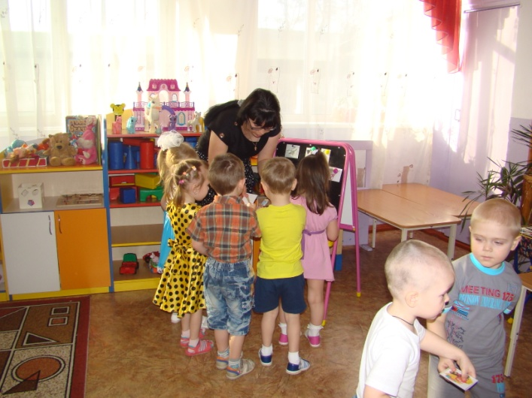
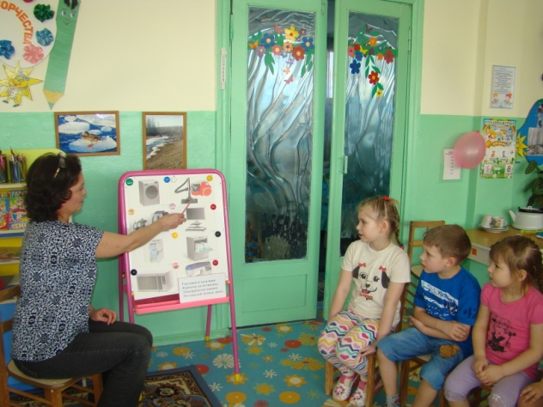
Непосредственно-образовательная деятельность
«Опасные предметы»
«Всем крепко знать положено правила дорожные»
«Почему опасны электроприборы»

Slide 13
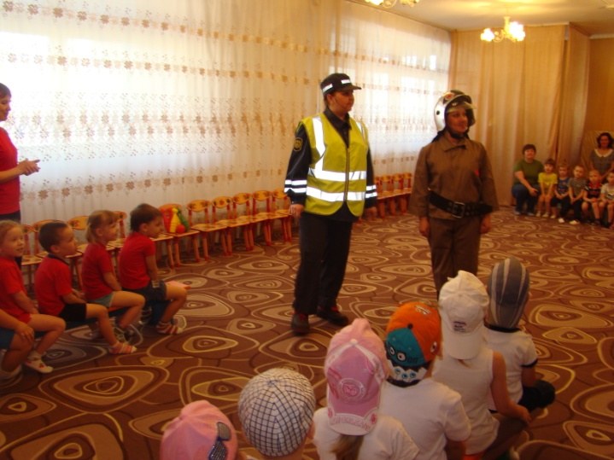
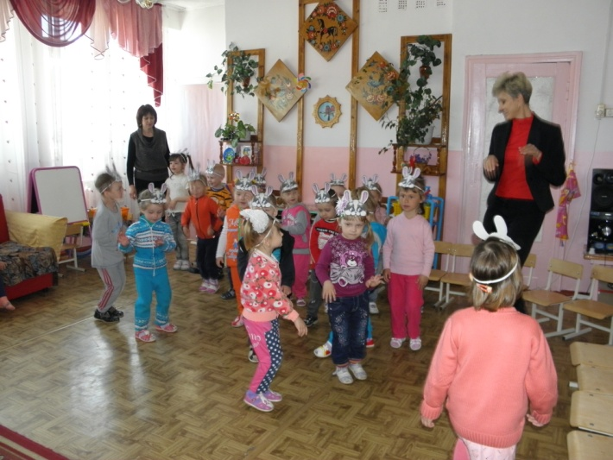
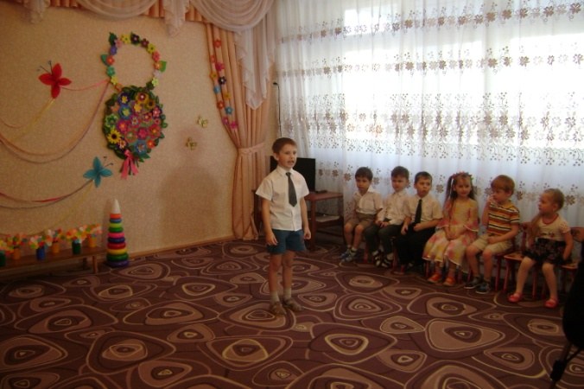
Праздники и развлечения
Развлечение «Знает каждый: безопасность – это важно!»
Развлечение «Зайцы»
Праздник «Поздравляем наших мам»

Slide 14
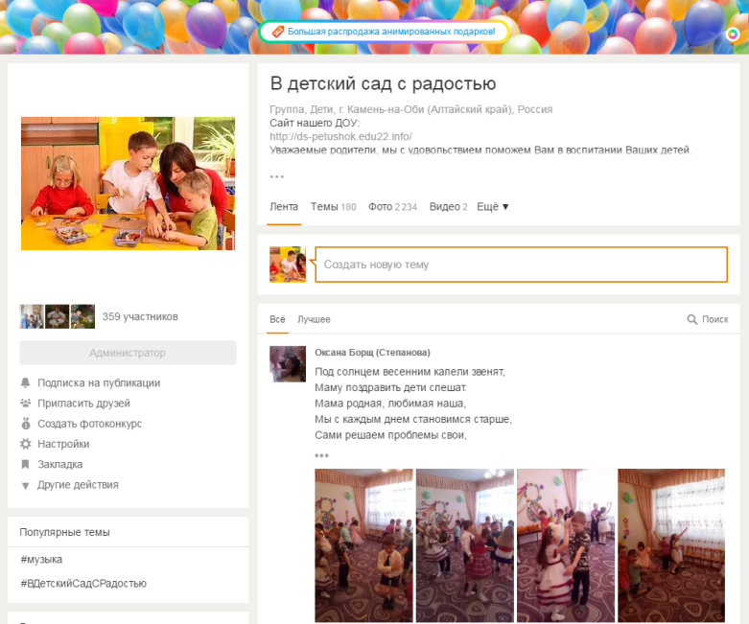
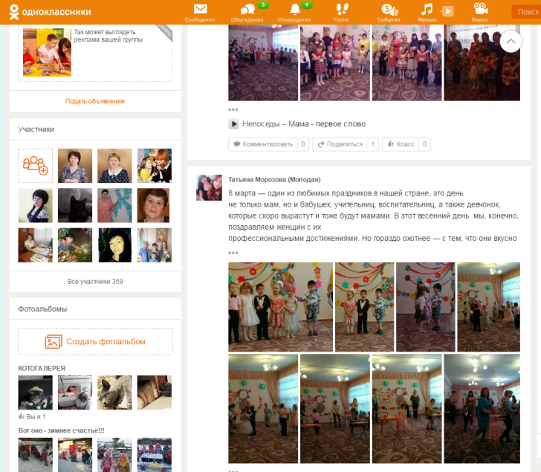
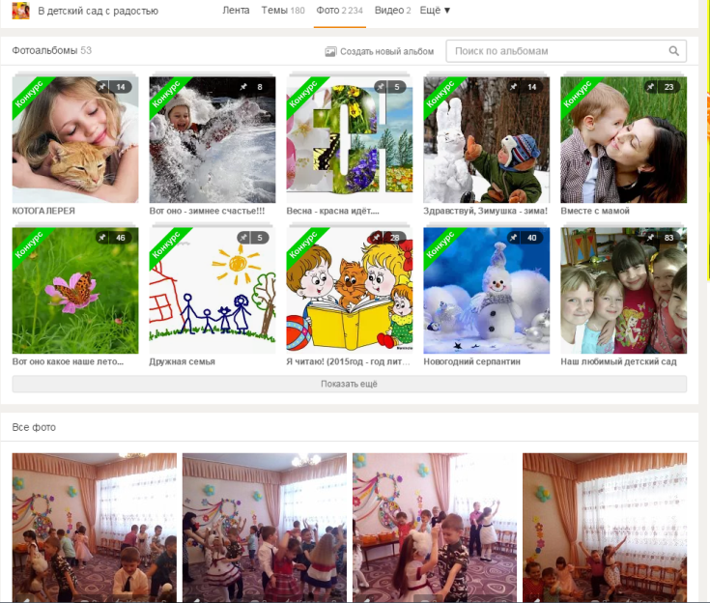
Работа с родителями через интерактивную консультативную группу «В детский сад с радостью»

Slide 15
Обобщающий
Цель:
мониторинг результатов реализации проекта и анализ эффективности проектной деятельности исполнителей проекта.

Slide 16
Ожидаемые результаты
У педагогов ДОУ расширятся представления о существующих формах организации образовательной деятельности.
Педагоги будут обеспечены информационно-методическим инструментарием по введению ФГОС ДО.
Заведующий, старший воспитатель, педагоги подготовят объективную оценку соответствия образовательной деятельности ДОУ требованиям Стандарта.
Педагоги ДОУ будут знать нормативную базу введения ФГОС ДО в образовательную практику, инновационные формы организации образовательной деятельности, обеспечивающие реализацию ФГОС ДО.

